Slide 1
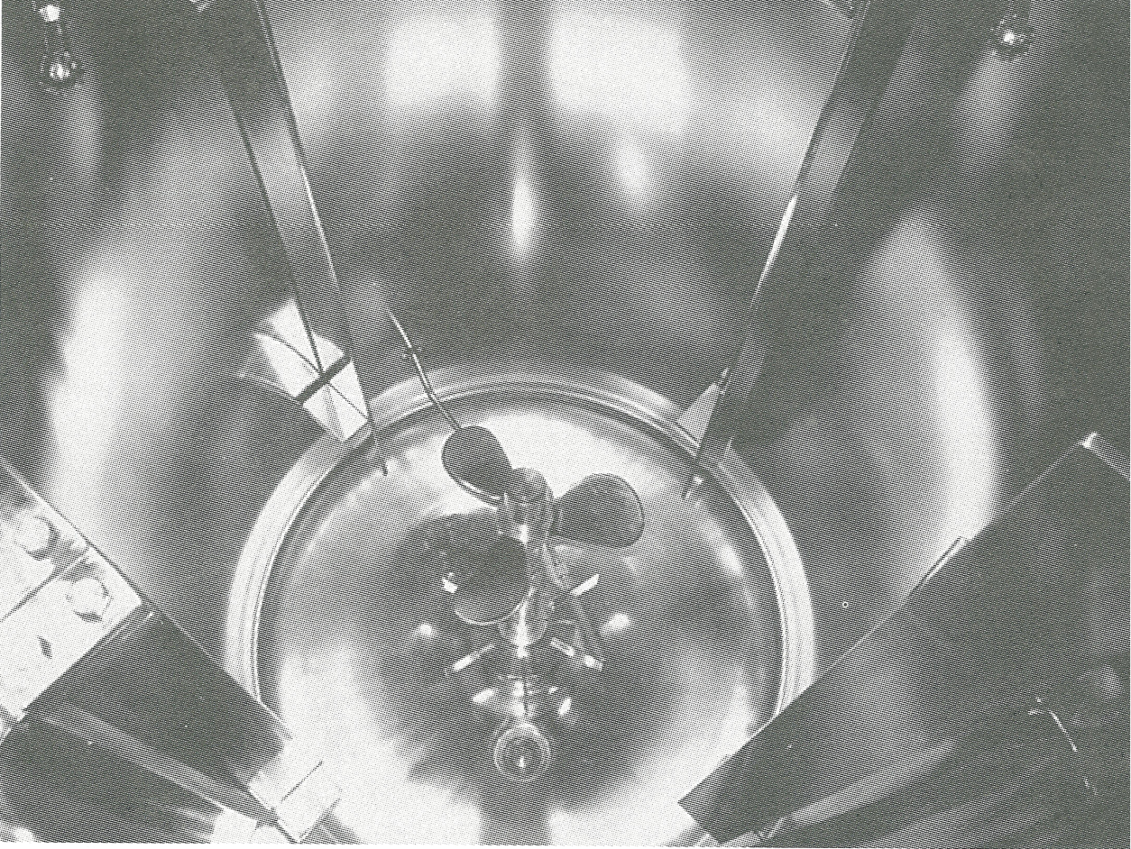
Biorreatores para cultivo de células animais

Slide 2
Nos biorreatores, devem-se assegurar as seguintes funções:
Controle do equilíbrio ácido-base (pH);
Controle da temperatura;
Troca de gases que permita um suprimento adequado de O₂, assim como a eliminação do excesso de CO₂;
Suprimento de nutrientes, utilizando meios de cultivo de formulação adequada;
Suprimento de suporte para adesão celular, no caso do cultivo de células aderentes;
Manutenção da assepsia, evitando contaminação por microrganismos, vírus e outras células.

Slide 3
Aspectos fundamentais
- Garantir a homogeneidade de tais condições para toda a população de células
evitar a ocorrência de ambiente inadequado e que resulte a morte indesejada de parte da população de células
- Necessidade de sensores e sistemas de controle do processo para garantir as condições adequadas

Slide 4
Inóculo e cultivo em pequena escala
Para garantir a reprodutibilidade do processo e a qualidade do produto final, os lotes de produção devem ser iniciados com células de características idênticas
Assim, existem os bancos de células, que possibilitam o fornecimento de culturas idênticas para todo um período de produção

Slide 5
- Linhagens finitas são aquelas capazes de se duplicar um número limitado de vezes (após o que a proliferação cessa)
Linhagens contínuas são aquelas capazes de se duplicar indefinidamente (sendo também denominadas imortalizadas)
* OBS.: tanto as linhagens finitas como as contínuas podem ser propagadas e expandidas para constituírem bancos celulares caracterizados e conservados por criopreservação

Slide 6
Inóculo e cultivo em pequena escala
Para garantir a reprodutibilidade do processo e a qualidade do produto final, os lotes de produção devem ser iniciados com células de características idênticas
Assim, existem os bancos de células, que possibilitam o fornecimento de culturas idênticas para todo um período de produção
As culturas são conservadas por criopreservação, a uma temperatura de – 196 ºC
As culturas são normalmente fornecidas em criotubos

Slide 7
Sequência resumida do processo de produção
(linha ascendente)
Descongelamento da cultura (cuidados para evitar morte das células)
Suspensão das células em meio fresco (1 a 4 x 10⁵ cél/mL)
Incubação e propagação até se constituir o inóculo *
Inoculação e fermentação
* Frasco estacionário, Garrafa Rotatória ou frasco agitado (Spinner ou Erlenmeyer), dependendo do tipo de crescimento da célula

Slide 8
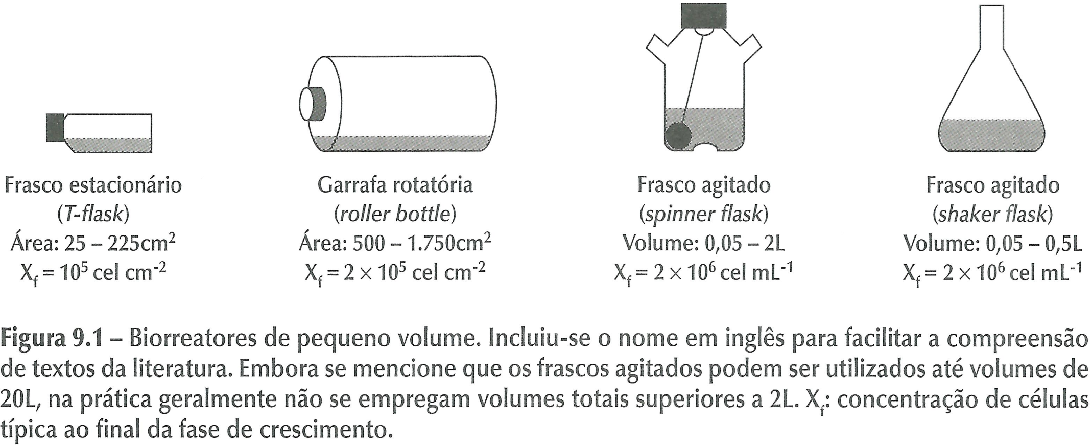

Slide 9
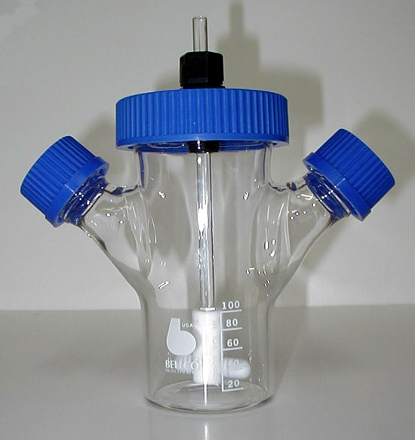
Frasco Spinner

Slide 10
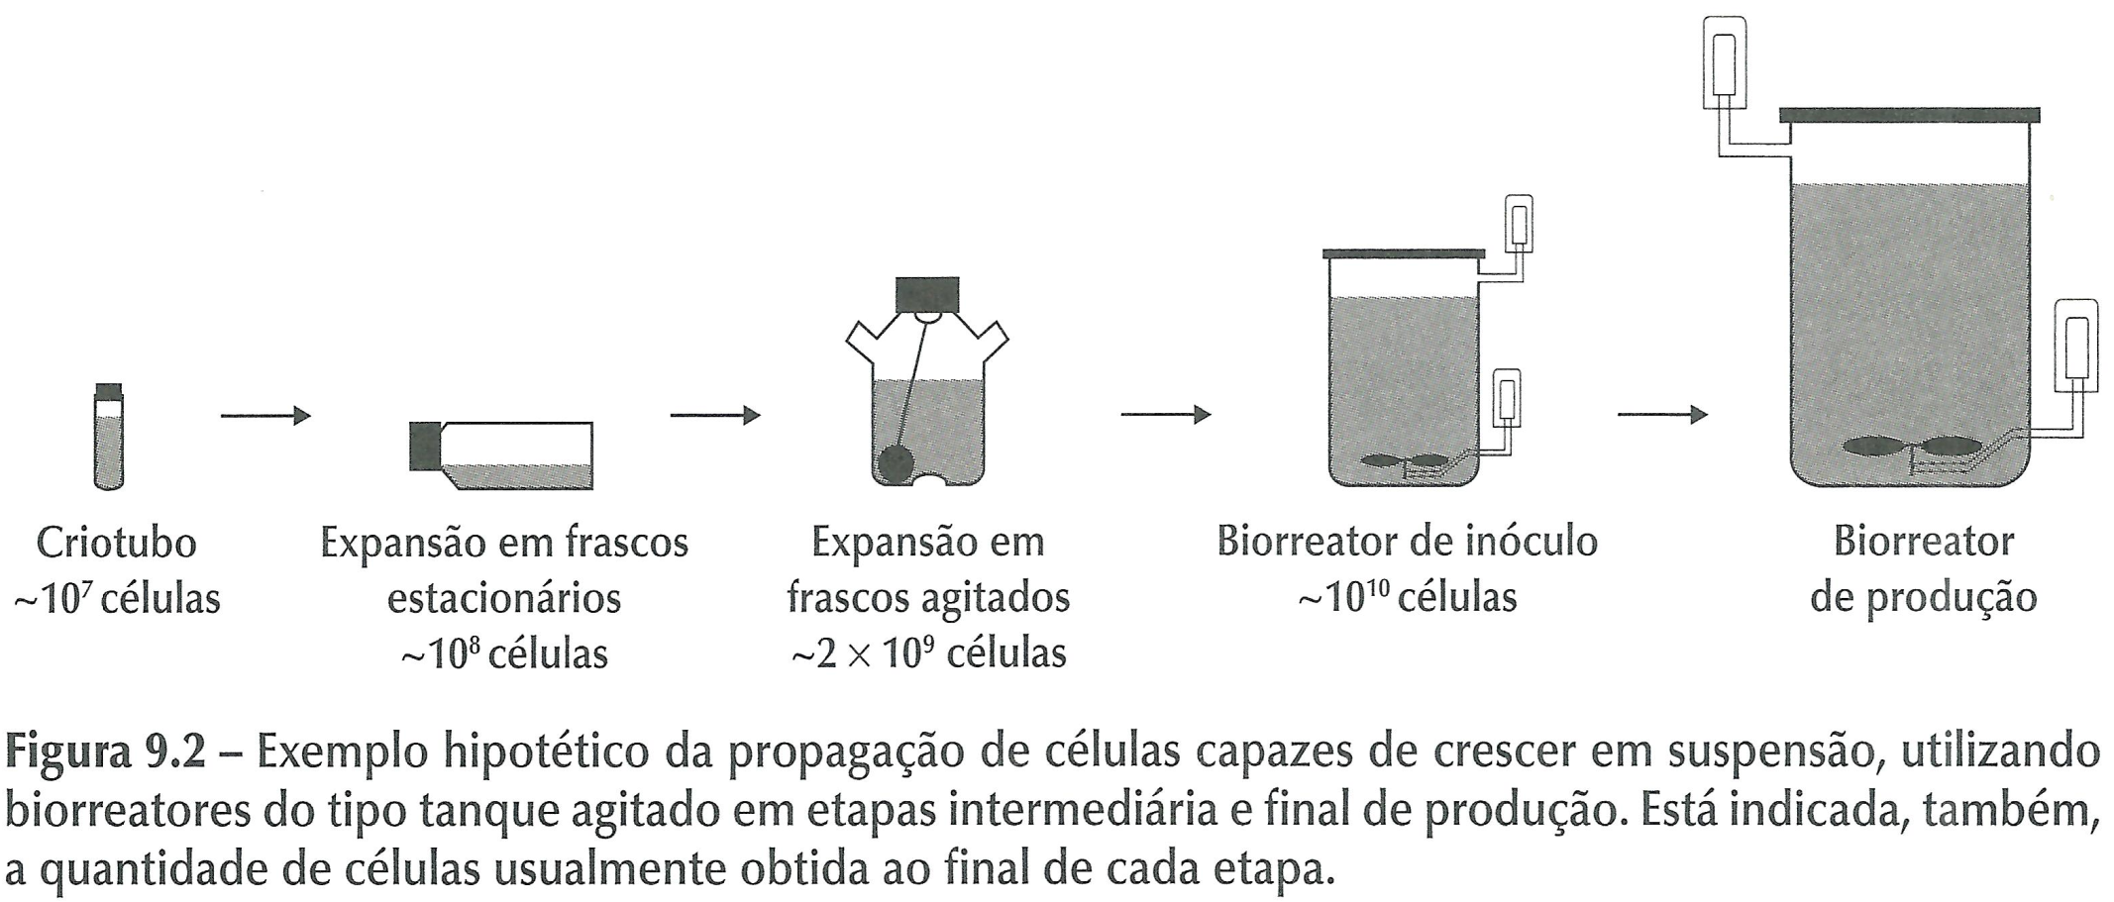
Esquema ilustrativo do processo completo (células em suspensão)

Slide 11
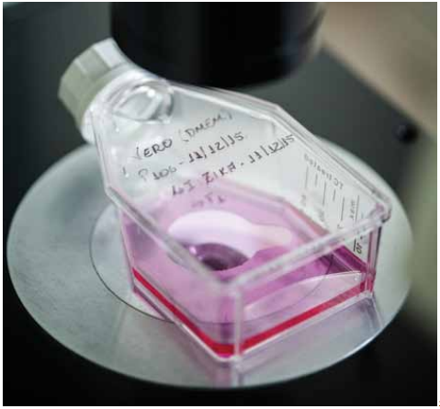
Meio de cultura em que exemplares do vírus zika se multiplicam em células de macaco (Zorzetto, R. Esperança contra o zika. Pesquisa FAPESP, n. 245, julho de 2016, 2016).

Slide 12
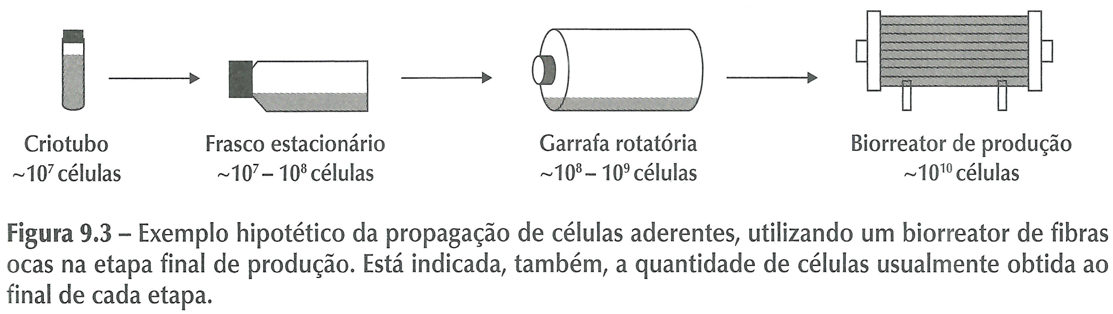
Esquema ilustrativo do processo completo (células aderentes)

Slide 13
Considerações
A quantidade de frascos, de biorreatores intermediários e de etapas de propagação depende da capacidade do biorreator de produção
O “biorreator de produção” pode ser qualquer um dos diversos tipos, respeitada a forma de crescimento da célula

Slide 14
Tipos de biorreatores
Grande variedade de tipos foram desenvolvidos
- tentativa de imitar o funcionamento de órgãos dos seres vivos
- adaptação da fermentação microbiana submersa ao cultivo de células animais
Classificações diferentes, sendo a mais útil a que se refere à homogeneidade do sistema
- homogêneo: células uniformemente suspensas no meio
- heterogêneo: células não homogeneamente distribuídas

Slide 15
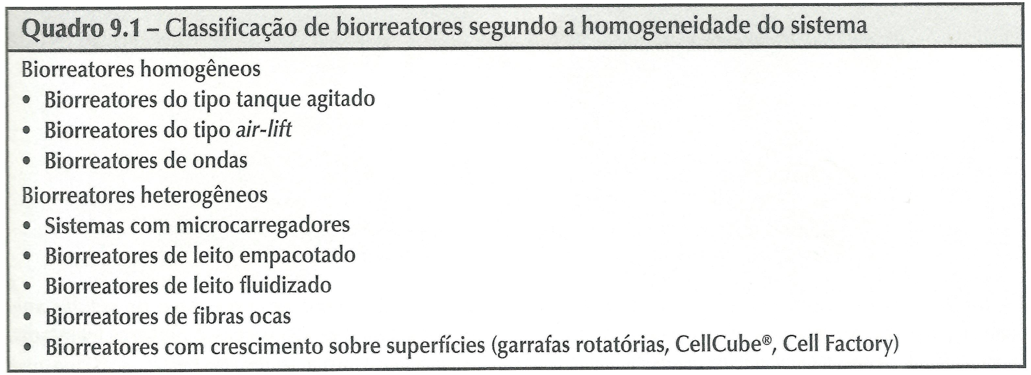

Slide 16
Aspectos importantes
- Material de construção (aço de qualidade farmacêutica)
- Rugosidade superficial (inferior a 0,8 μm)
- Juntas, anéis de vedação e membranas de válvulas em polímeros resistentes à esterilização e a ácidos e bases
Acabamento da superfície interna de um biorreator de 1.000.L para o cultivo de células animais. É possível observar, também, as pás do agitador e as chicanas, que são placas defletoras instaladas perpendicular-mente à parede do reator com o objetivo de evitar a formação de vórtices.

Slide 17
Biorreatores Homogêneos
Vantagem dos biorreatores homogêneos: melhor monitoramento e controle das condições físico-químicas que os heterogêneos
Principais BH para células animais: tanque agitado, air lift e ondas
Dentre estes, o mais utilizado para produção em grande escala é o tipo tanque agitado

Slide 18
1. Biorreatores tipo tanque agitado
- São semelhantes aos empregados para fermentações com microrganismos
- Volumes úteis de até 20.000 L são viáveis em escala industrial
- Poucas linhagens celulares (como CHO e NS0) se destacam pela robustez e resistência ao cisalhamento, permitindo seu uso em processos industriais
- Desafio: manter a assepsia e a esterilidade em tanques de grandes dimensões, devido ao grande volume que deve ser manipulado e à existência de partes móveis

Slide 19
Aspectos importantes
- Material de construção (aço de qualidade farmacêutica)
- Rugosidade superficial (inferior a 0,8 μm)
- Juntas, anéis de vedação e membranas de válvulas em polímeros resistentes à esterilização e a ácidos e bases
Acabamento da superfície interna de um biorreator de 1.000.L para o cultivo de células animais. É possível observar, também, as pás do agitador e as chicanas, que são placas defletoras instaladas perpendicular-mente à parede do reator com o objetivo de evitar a formação de vórtices.

Slide 20
- No sistema devem haver válvulas de diafragma e suprimento de vapor para esterilização in situ (SIP)
- Devem haver também arranjos de válvulas para os fluidos destinados à limpeza in situ (CIP)
Selos mecânicos, ou acoplamentos magnéticos, nos eixos dos agitadores são necessários para garantir a contenção do sistema
A validação dos biorreatores é obrigatória, assim como de demais sistemas envolvidos na fabricação de biofármacos

Slide 21
- No sistema devem haver válvulas de diafragma e suprimento de vapor para esterilização in situ (SIP)
- Devem haver também arranjos de válvulas para os fluidos destinados à limpeza in situ (CIP)
Selos mecânicos, ou acoplamentos magnéticos, nos eixos dos agitadores são necessários para garantir a contenção do sistema
A validação dos biorreatores é obrigatória, assim como de demais sistemas envolvidos na fabricação de biofármacos
Além disso, devem ser validados, também, os procedimentos de limpeza e de esterilização dos biorreatores

Slide 22
2. Biorreatores de Ondas
Principais partes
bolsa estéril de plástico flexível, para as células
plataforma móvel onde a bolsa fica apoiada
contém também acessórios para suprimento de gases, amostragem, adição de nutrientes e coleta do produto

Slide 23
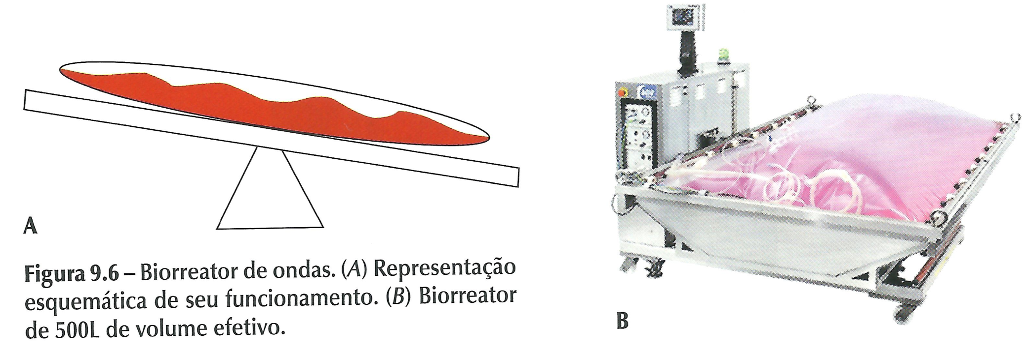
Esquema de funcionamento e foto de um biorreator de ondas
Bolsa
Plataforma
https://youtu.be/olGUYQAv3-w

Slide 24
https://www.youtube.com/watch?v=olGUYQAv3-w

Slide 25
A bolsa é fornecida já estéril e é descartável
Vantagem sob o ponto de vista de processo produtivo, sobretudo para escalas “não muito grandes”
Não é necessário esterilizar a bolsa na indústria, logo, elimina-se a validação deste processo
Não é necessário efetuar limpeza, eliminando-se, também, a validação deste procedimento

Slide 26
O movimento do meio em forma de ondas é eficiente para:
- evitar zonas mortas
- manter as células em suspensão
- garantir a homogeneidade
- proporcionar baixas tensões de cisalhamento
As características deste biorreator também permitem uma transferência de oxigênio satisfatória
- valores de k_{L}a da ordem de 3 a 4 h⁻¹ foram obtidos em bolsas de 1 a 100 L
Ampliação de escala é limitada, devido à diminuição da relação área/volume
Há biorreatores de ondas de até 500 L (volume útil)

Slide 27
3. Biorreatores tipo air lift
Caracterizados pela elevada relação altura/diâ-metro (H_{L}/D_{T}) e pela existência de um cilindro concêntrico no seu interior (*)
Proporcionam baixos níveis de danos às células
Podem funcionar em qualquer modo de operação (item a ser estudado posteriormente)
Também tem limitação quanto à ampliação de escala, mas chega-se a 5.000 L
Atualmente* usado apenas por uma empresa para produção de anticorpos monoclonais e algumas proteínas terapêuticas *Ref. Ano 2008

Slide 28
